Slide 1

COMITÉ DE ÉTICA Clínica Antioquia Sede Sur Febrero 2022.
Katherine Jiménez Botero Analista de atención al usuario.

Slide 2
Compromisos
Validar la posibilidad de contar con impresoras en los consultorios del segundo piso.

Slide 3
PQRSF
Para el mes de Enero se registraron un total de 184 manifestaciones, de las cuales se obtuvo el siguiente resultado:
GESTION DE QUEJAS, RECLAMOS Y SUGERENCIAS Y FELICITACIONES - ENERO
SEDE | TRAMITE | TOTALES | %
ITAGUI | Felicitación | 62 | 34%
 | Queja | 9 | 5%
 | Reclamo | 25 | 14%
 | Peticiones | 83 | 45%
 | Derechos de Petición | 0 | 0%
 | Sugerencia | 5 | 3%
 | Total | 184 | 100%

Slide 4
PETICIONES Y RECLAMOS
. En el mes de Enero se presentaron 83 peticiones que corresponden al 45% de las manifestaciones del mes.
. En el mes de Enero se presentaron 25 reclamos que corresponden al 14% de las manifestaciones del mes

Slide 5
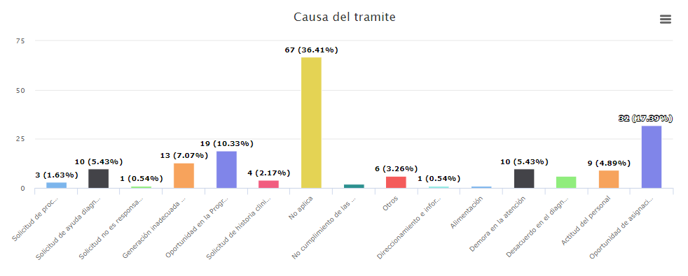
PETICIONES Y RECLAMOS

Slide 6
QUEJAS
En el mes de Enero se presentaron 9 quejas que corresponden al 5% de las manifestaciones del mes.

Slide 7
PQR y Derechos de Petición por EAPB

Slide 8
FELICITACIONES
Para el mes de Enero se presentaron 5 Felicitaciones que corresponden al 3% de las manifestaciones del mes.

Slide 9
SUGERENCIAS
Durante el mes de Enero se recibieron 5 sugerencias por parte de los usuarios, que corresponden al 3% de las manifestaciones del mes.

Slide 10
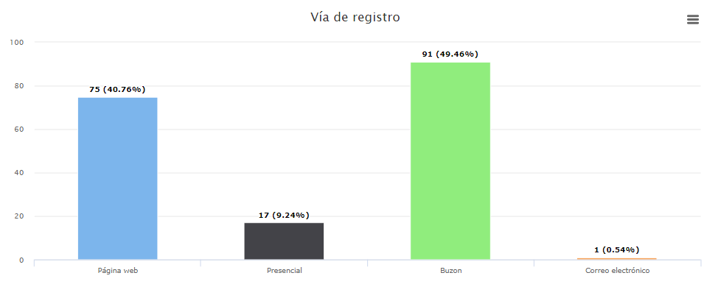
VIA DE REGISTRO
El medio de comunicación más utilizado por el usuario para expresar su percepción del servicio es por medio de Buzón el cual representa el 49.46 % por cada medio del total de percepciones recibidas.

Slide 11
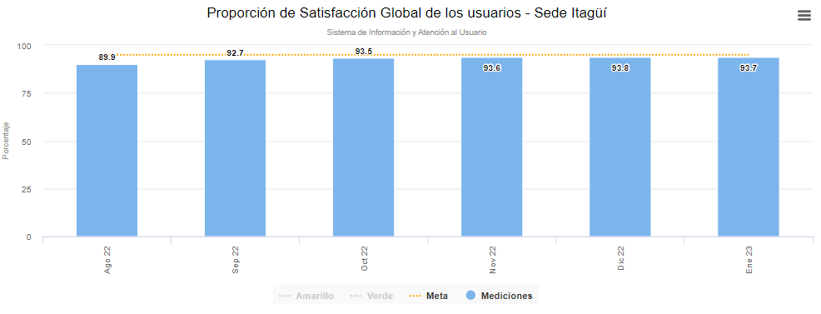
SATISFACCIÓN

Slide 12
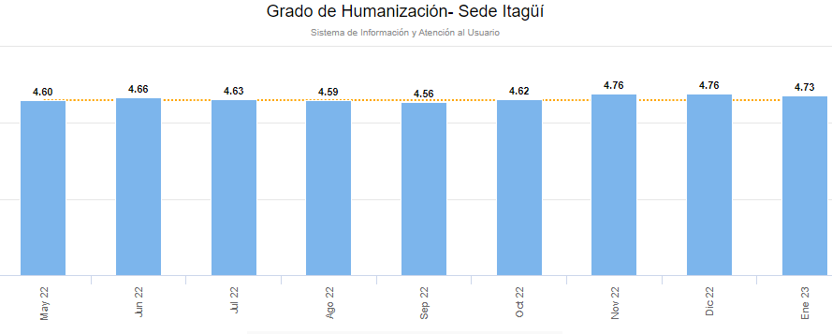
HUMANIZACIÓN

Slide 13
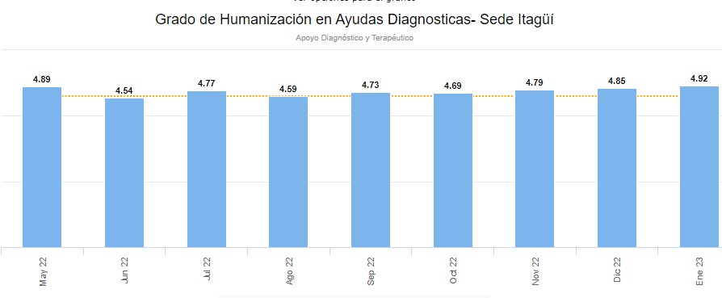
IMAGENOLOGIA

Slide 14
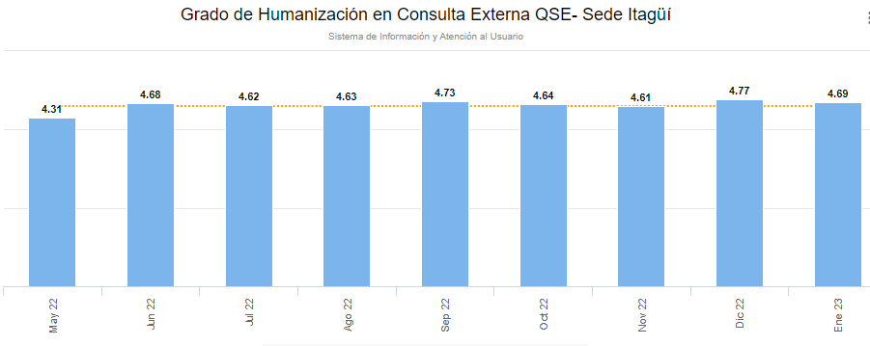
CONSULTA EXTERNA

Slide 15
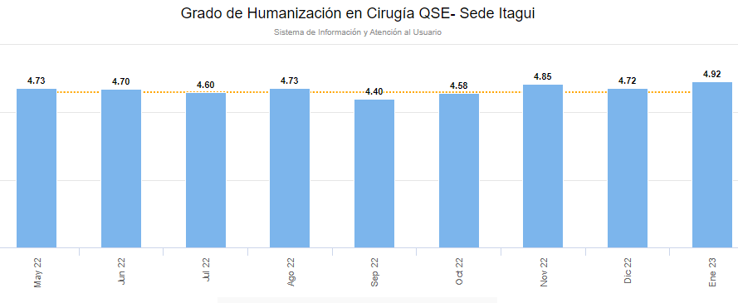
CIRUGIA

Slide 16
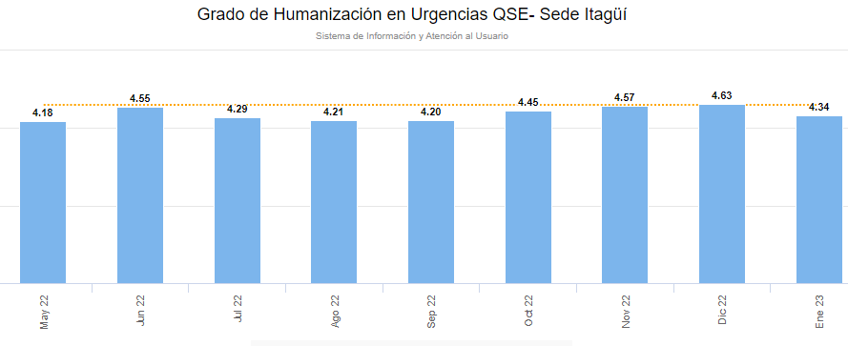
URGENCIAS

Slide 17
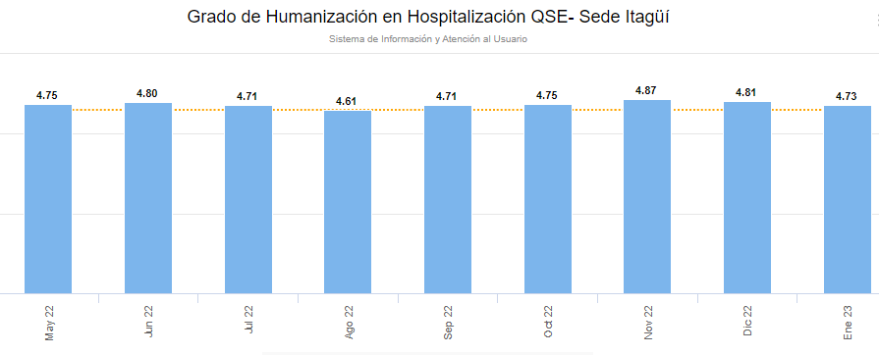
HOSPITALIZACIÓN

Slide 18
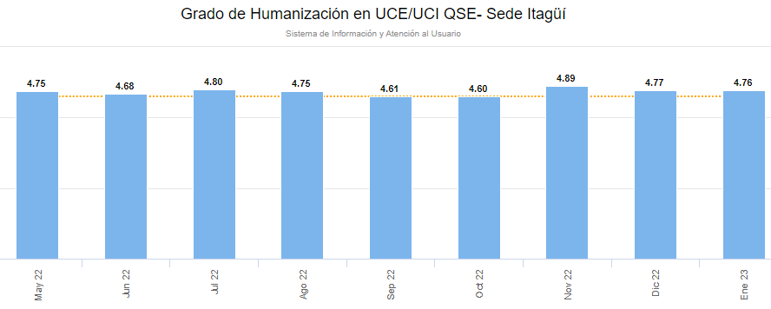
UCI / UCE

Slide 19
VARIOS
.Pacientes con Cx canceladas en hospitalización.
.Información a los pacientes en cuanto a apertura de agendas para citas medicas.
.Continuar reforzando temas de incapacidades.

Slide 20
Muchas gracias!!!

